Slide 1

Tekir (Ön Muhasebe Yazılımı)
Tekir Nedir?
Kullanılan Teknolojiler Nelerdir?
Sistem Gereksinimleri Nelerdir?
Merve Yalçın
Ahmet Deniz Korkmaz
merve.yalcin@ozguryazilim.com.tr
deniz.korkmaz@ozguryazilim.com.tr

Slide 2
Tekir nedir?
Tekir, açık kaynak kodlu özgür bir muhasebe yazılımıdır.
LGPL lisansına sahiptir.
Web arayüzü kullanır.
Java tabanlıdır.
Platform bağımsızdır.
Notes:
LGPL (GNU Lesser General Public License) Özgür Yazılım Vakfı tarafından yayınlanmış bir özgür yazılım lisansıdır. Özgür yazılımlar kullanıcılara çeşitli avantajlar sunmaktadır. Bu yazılımların kaynak kodları açık olup herkes tarafından bu kaynak kodlara ulaşılabilir ve yazılımlar bilgisayarlara kurulabilir. Tekir'i geliştirmek isteyen herkes önceden izin almaksızın kaynak kodlarına müdahale edebilir.

Slide 3
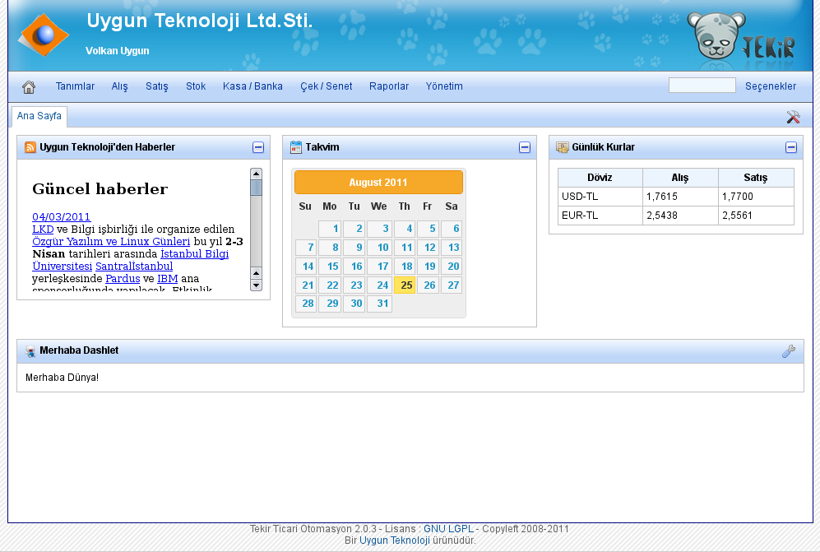
Tekir Nedir?

Slide 4
Gelişim Süreci
Tekir 1.0
Tekir 2.0
Tekir 1.1
Tekir 1.5
Tekir 1.2.1
Tekir 1.2.2
Tekir 1.5.2
Tekir 2.0.2
1 Ocak 2008
29 Mayıs 2008
15 Ocak 2009
8 Aralık 2009
22 Ocak 2011
29 Mart 2011
29 Ocak 2008
23 Haziran 2008

Slide 5
Tekir'in Özellikleri: Cari
Birden fazla adres, banka ve telefon bilgisi tanımlama
Ödeme planı seçimi
Borç-Alacak durumu
Tevkifat takip seçimi
Vergi indirimi için pasaport no alanı
Birden fazla elektronik iletişim bilgisi

Slide 6
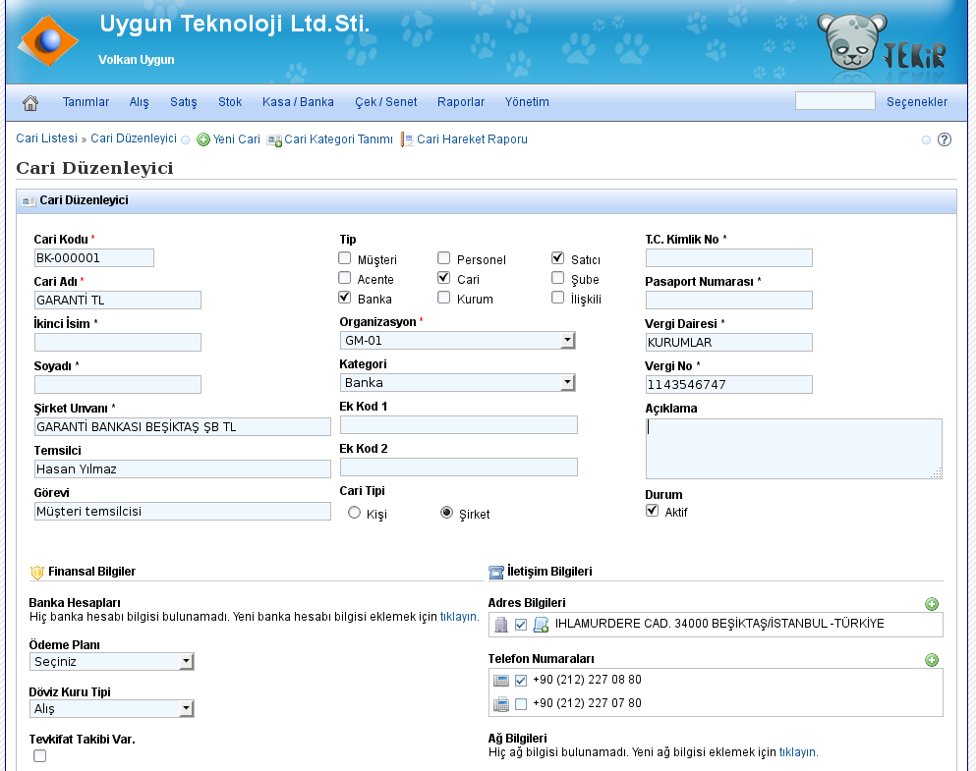

Slide 7
Tekir'in Özellikleri: Stok/Hizmet
Fiyat listesi tanımı
Stok için birim çevrimleri
Ek masraf/indirim bağlantıları
Marka/grup adına göre alış/satış fiyat listesi

Slide 8
Tekir'in Özellikleri: Alış
İade faturası oluşturma
Ödeme planı seçimi
İndirim ve masraf ekleme
Alış fiyat listesine göre birim fiyat kontrolü

Slide 9
Tekir'in Özellikleri: Satış
Satış siparişinde kapora alımı
Tezgahtar tanımı
İade faturası oluşturma
Perakende satış faturası oluşturma
İndirim ve masraf ekleme
Kredi kartı/nakit alıma göre tahsilat makbuzu oluşturma

Slide 10
Tekir'in Özellikleri: Kasa/Banka
Gider makbuzu girişi
Kasa çıkış föyü girişi
Kredi kartı geri ödeme listesi
Şablon oluşturma yöntemi ile tahsilat/tediye dekont basımı

Slide 11
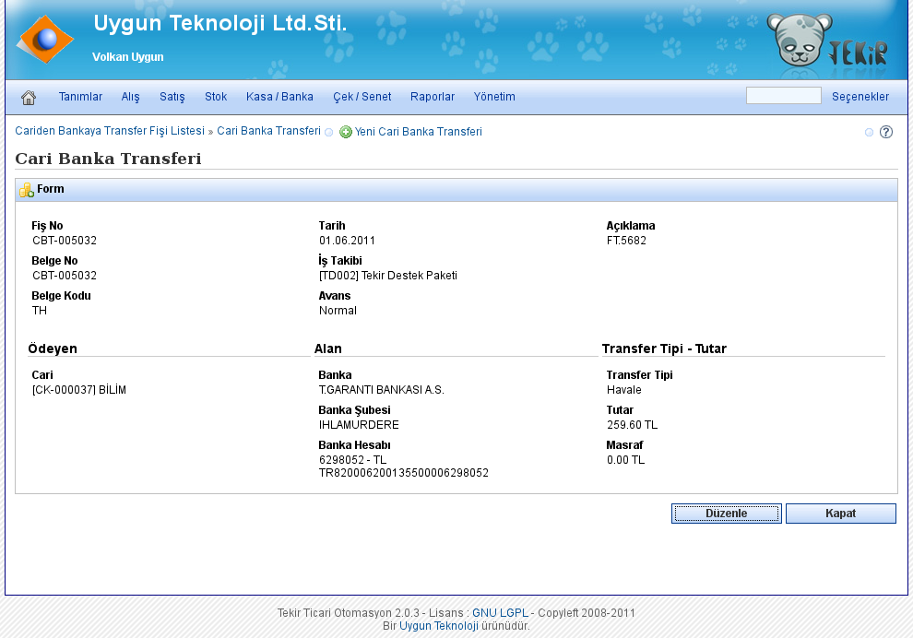

Slide 12
Tekir'in Özellikleri: Raporlar
Gider makbuzu girişi
Döviz alış/satış işlemleri
Satıcı performans raporu
Gün sonu raporu
.........
Daha fazla bilgi almak için,
www.tekir.com.tr adresini ziyaret edebilirsiniz.

Slide 13
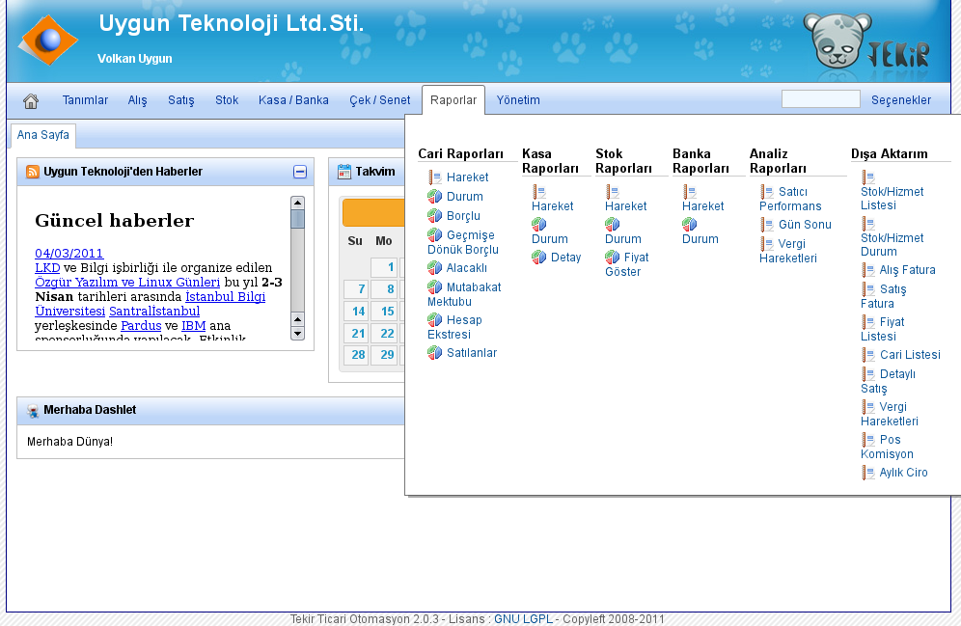

Slide 14
Kullanılan Teknolojiler [1]
Sunucu ortamı: JAVA EE 5
  Java EE 5 uyumlu uygulama sunucuları
  Platform bağımsız, farklı işletim sistemleri
    Java teknolojisinin getirdiği bir avantaj
İstemci ortamı: Web
  Tarayıcı bağımsız

Slide 15
Neden Web Arayüzü?
Kullanıcı kullanımının kolay olması
Kurulum maliyetinin azaltılması
Aynı anda birden fazla işletim sisteminden erişim
Farklı tarayıcılardan erişim

Slide 16




Kullanılan Teknolojiler [2]
Yazılım
  Java EE 5
    Jboss Seam
    EJB 3, JPA(Hibernate), JSF, RichFaces... )
Veritabanı
  MySql
  PostgreSQL, HSQLDB, Firebird...

Slide 17





Kullanılan Teknolojiler [3]
Geliştirme ortamı
  Eclipse, NetBeans
  Subversion, Jenkins
  JBoss AS
  Firefox/Firebug
İşletim Sistemi
  Linux (Pardus)

Slide 18
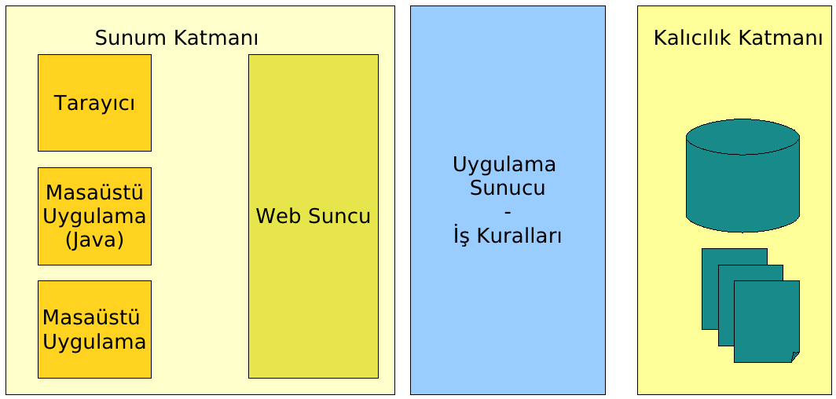
JAVA EE
Katmanlı Uygulama Mimarisi

Slide 19
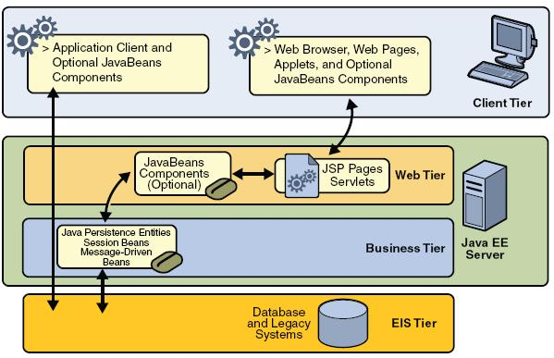
JAVA EE 5

Slide 20
Ön Gereksinimler
Java JDK
  Sun-JDK (Sun/Oracle)
Veri tabanı
  MySQL (Oracle)
Uygulama Sunucu
  JBoss AS 4.2.3.GA (RedHat)

Slide 21
Donanım
Yüksek performans için en az;
  2048 MB RAM, 2000 MHz işlemci
Ortalama;
  1024 MB bellek (2048 MB veya üstü tavsiye edilir)
  1200 MHz Intel ya da AMD işlemci (2000 MHz tavsiye edilir)
  En az 280 MB boş disk alanı (350 MB tavsiye edilir)

Slide 22



